Slide 1
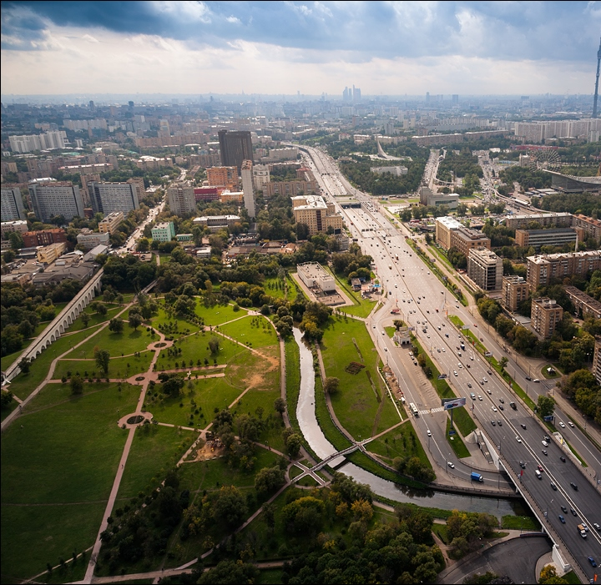
ГБУ «СДЦ «Кентавр»
Ежегодный отчет перед депутатами муниципального округа Алтуфьевский

Slide 2
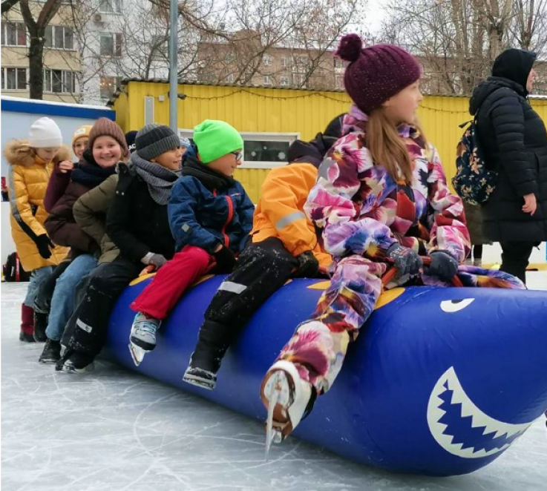
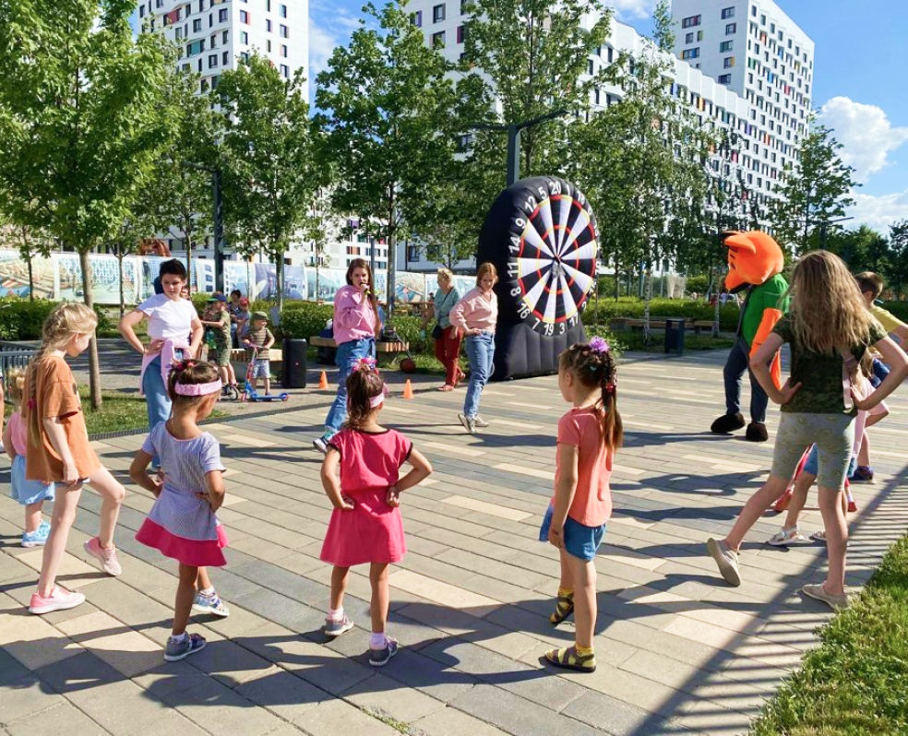
Учреждение в цифрах
- 106 помещений
- 72 адреса, 2 земельных участка: стадион Свиблово (25 000 кв.м.) и участок около ДК им. А.В. Луначарского ( 3 800 кв.м.).
17348,5 кв.м. площадь помещений
597 сотрудников
Более 400 кружков и секций
Свыше 18 000 занимающихся
Свыше 7 000 занимающихся на внебюджетной основе, в т.ч. более 3 000 занимающихся в проекте «Московское долголетие»
Более 1 500 спортивно-досуговых мероприятий в год

Slide 3
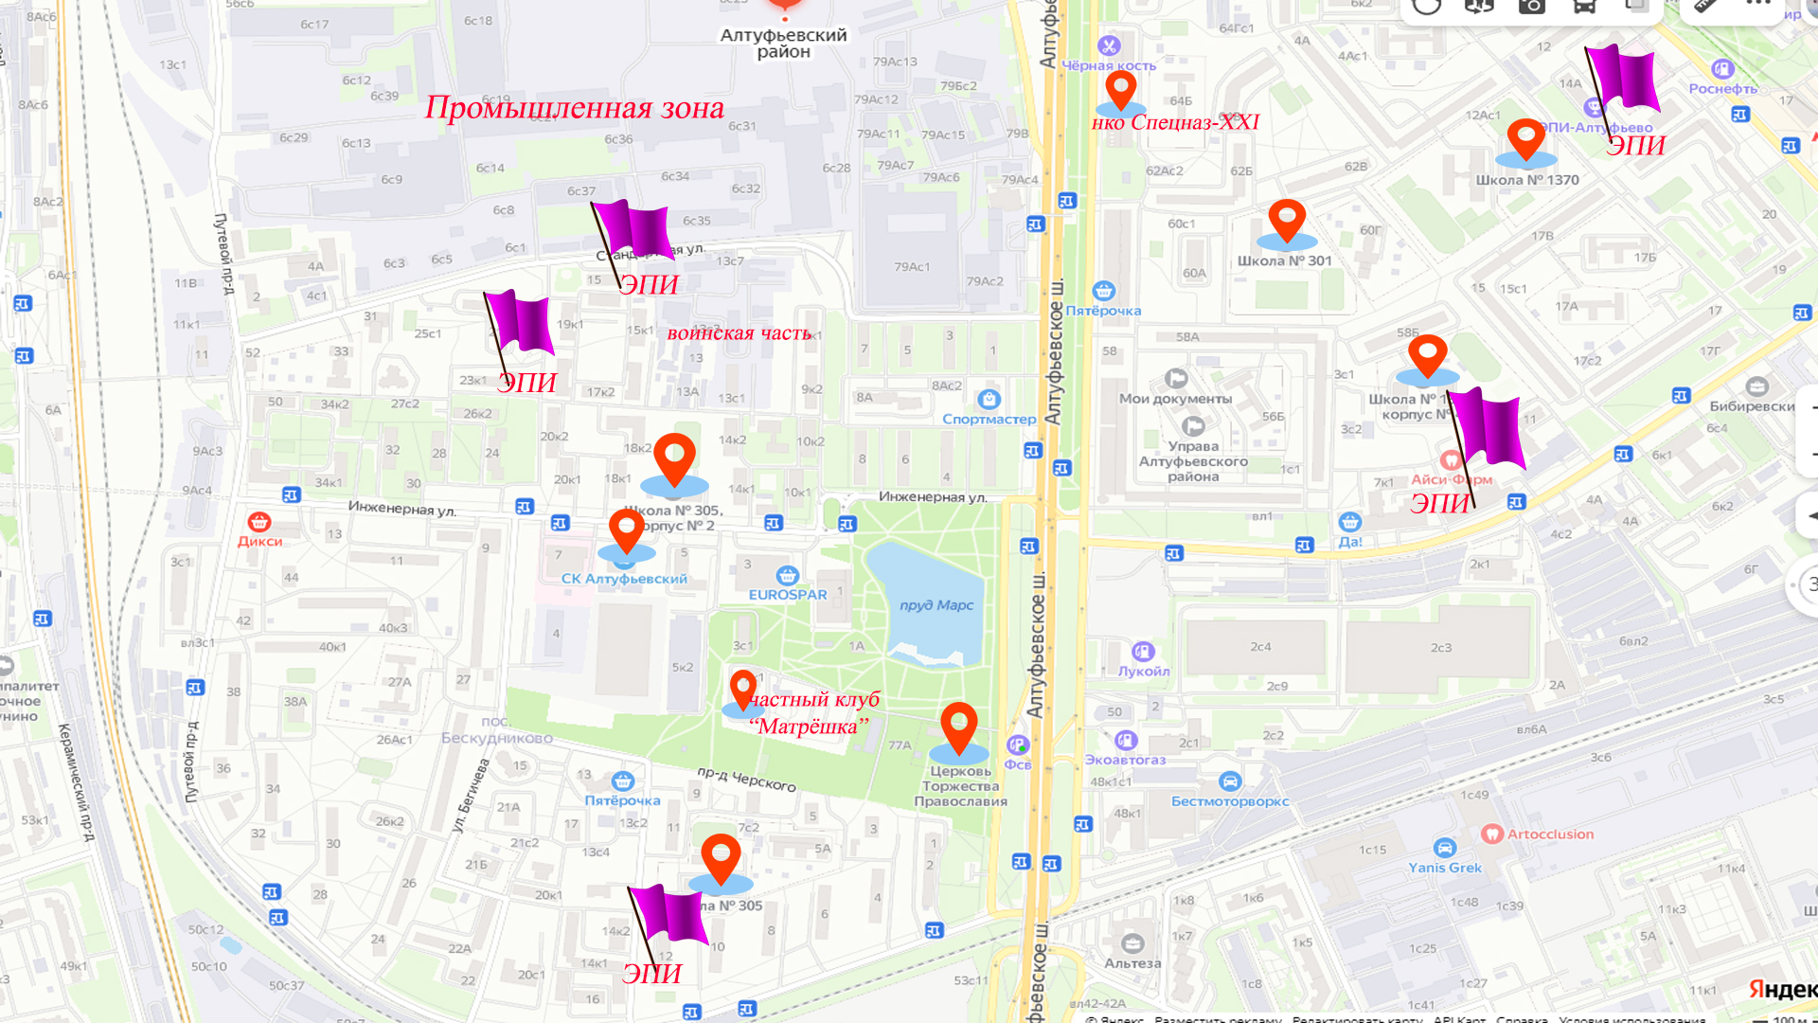
Филиал «ЭПИ-Алтуфьево»
5 помещений:
Костромская ул., д. 14 А
Стандартная ул., д.15
Стандартная ул., д. 23, к.1
Путевой проезд, д.12
Бибиревская ул., Д.9
2488,3 кв.м. общая площадь помещений
30 сотрудников
8 кружков и 14 секций
544 занимающихся бесплатно
110 занимающихся на внебюджетной основе
40 досуговых мероприятий
40 спортивных мероприятий
Московское долголетие:
Скандинавская ходьба
Шахматы
Москвоведение
Текстильная кукла
115 занимающихся
АО Москвы

Slide 4
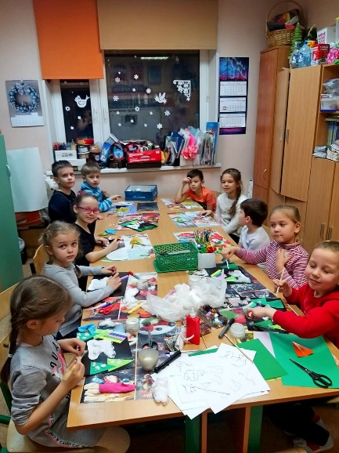
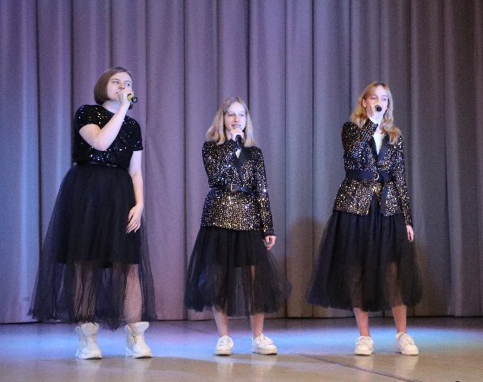
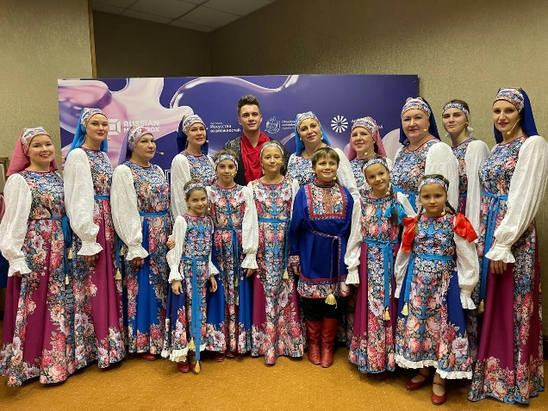
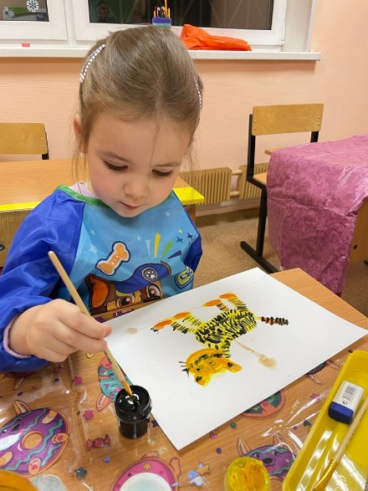
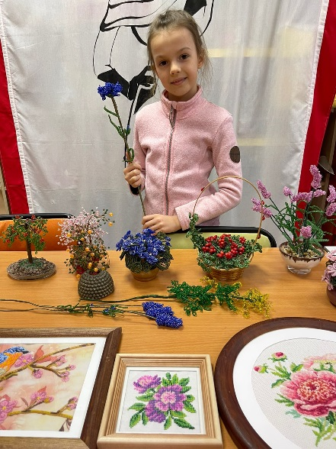
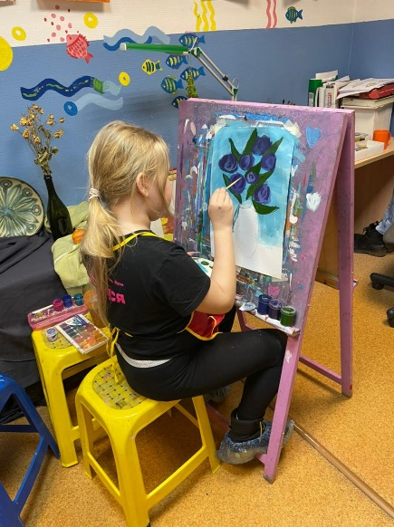
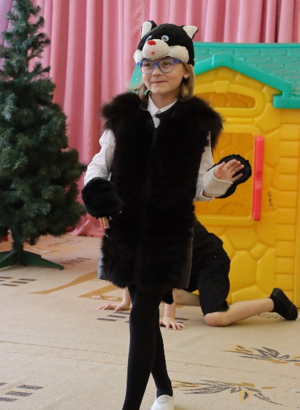
Досуговое направление
Широкий выбор творческих направлений, из которых можно выделить 4 основных: вокал, изобразительное искусство, театр и творческие мастерские
Вокальная студия «Аплодисменты»
Ансамбль народной песни «Раздолье»
Студия прикладного творчества «Сундучок поделок»
АО Москвы
ИЗО- студия
«Волшебные краски»
Театральная студия
«ЭПИ-Зот»
Студия прикладного творчества «Бисероплетение»
Студия
«Юный оратор»
ИЗО-студия
«Крылья»

Slide 5
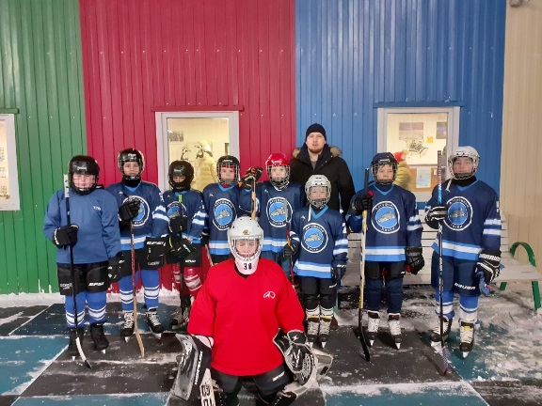
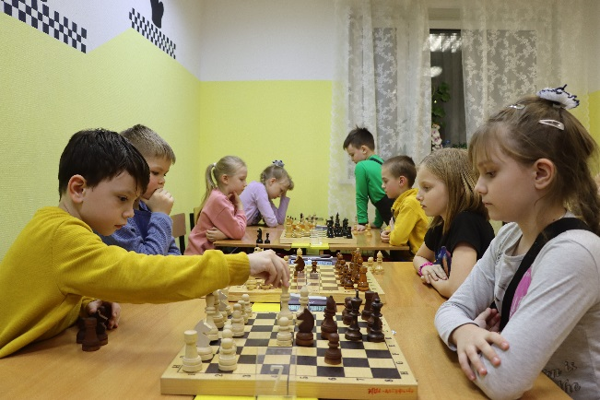
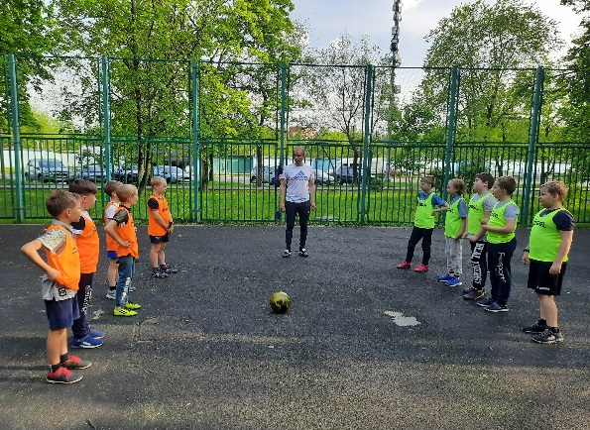
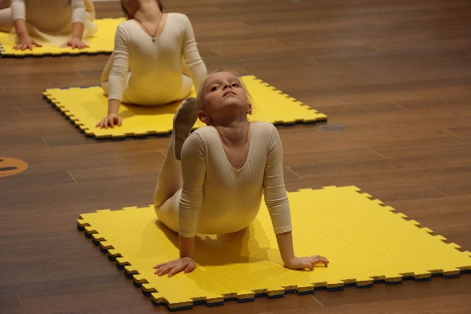
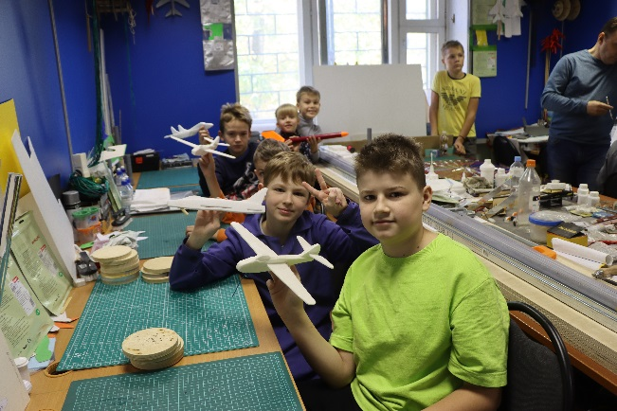
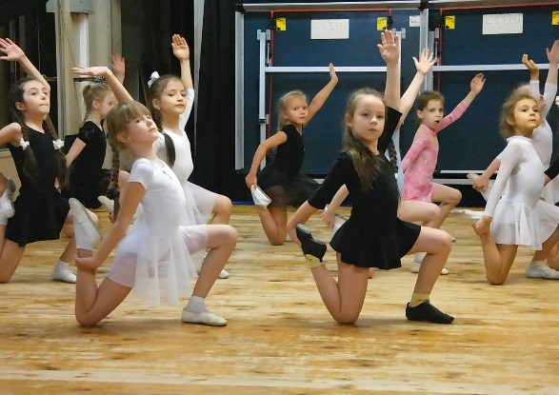
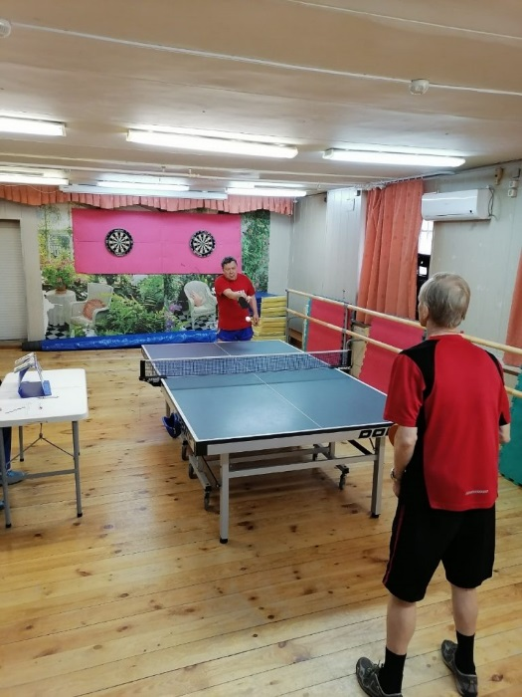
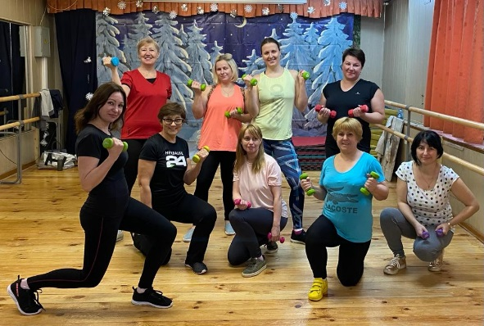
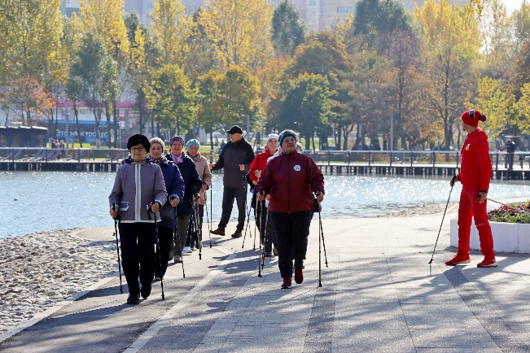
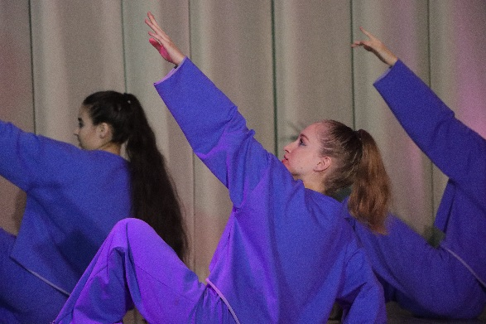
Спортивное направление
Спорт представляют 14 секций , в которых бесплатно занимается 400 человек, это танцы, шахматы, футбол, хоккей, настольный теннис, скандинавская ходьба. Востребован кружок технического моделирования
АО Москвы

Slide 6
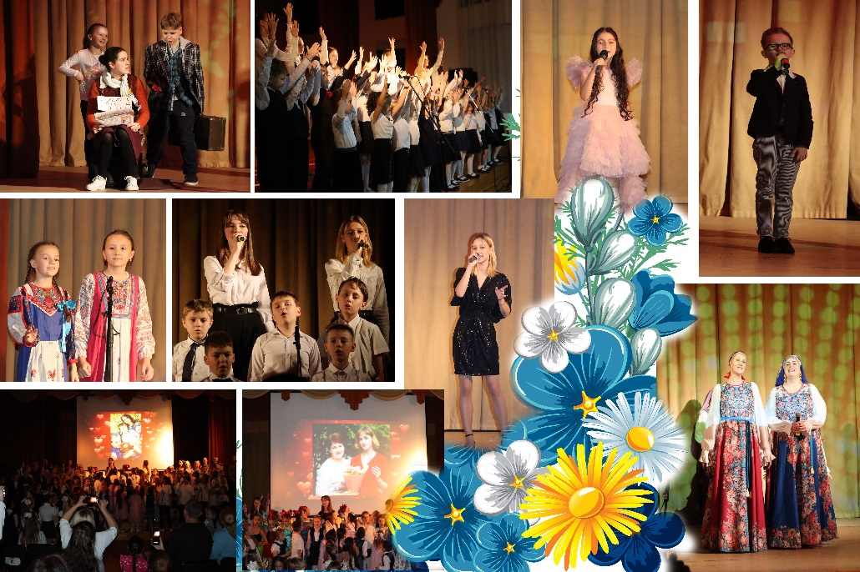
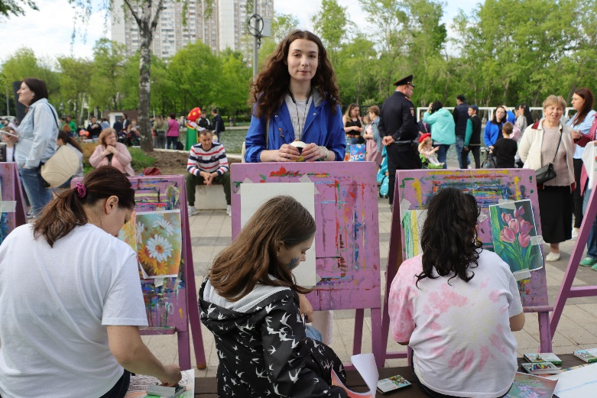
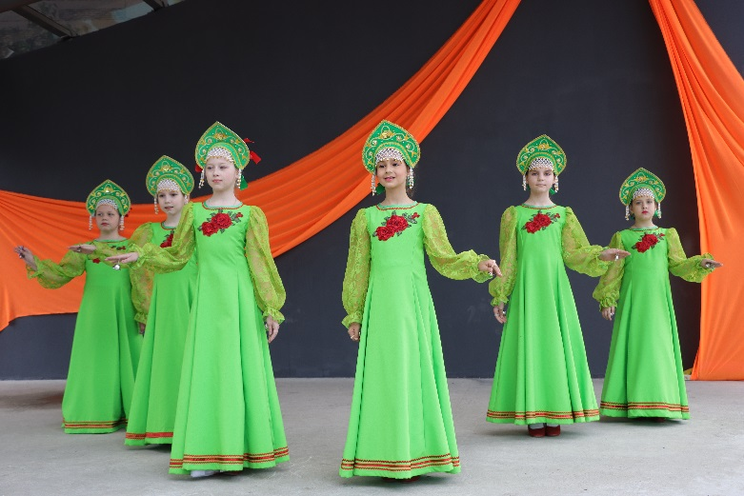
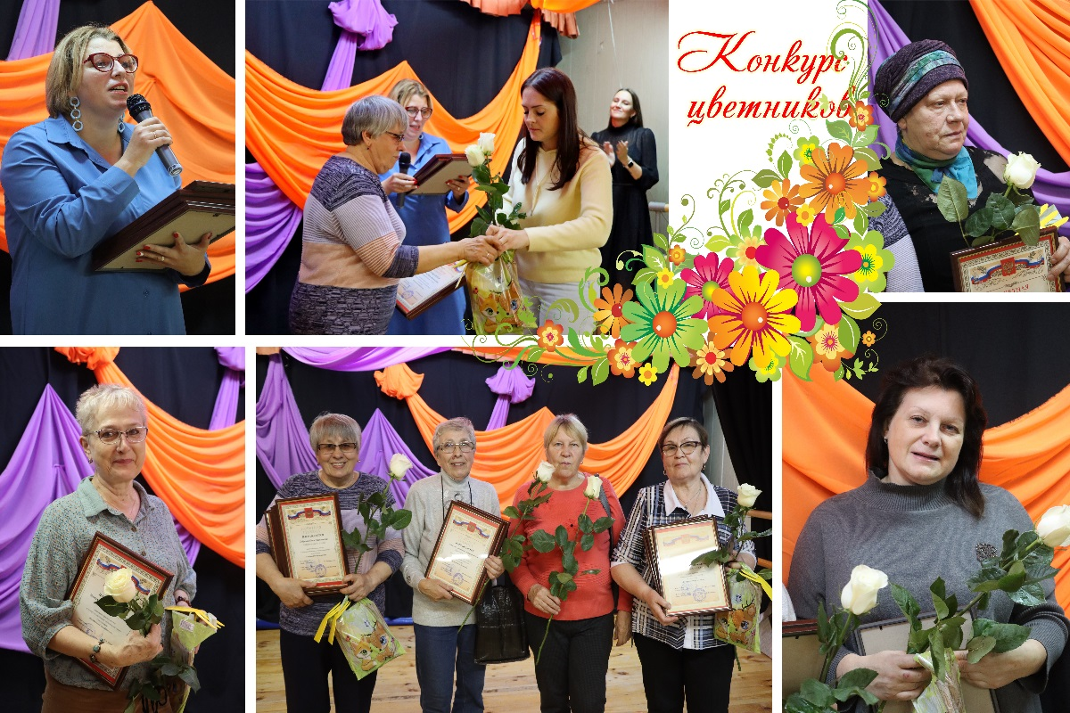
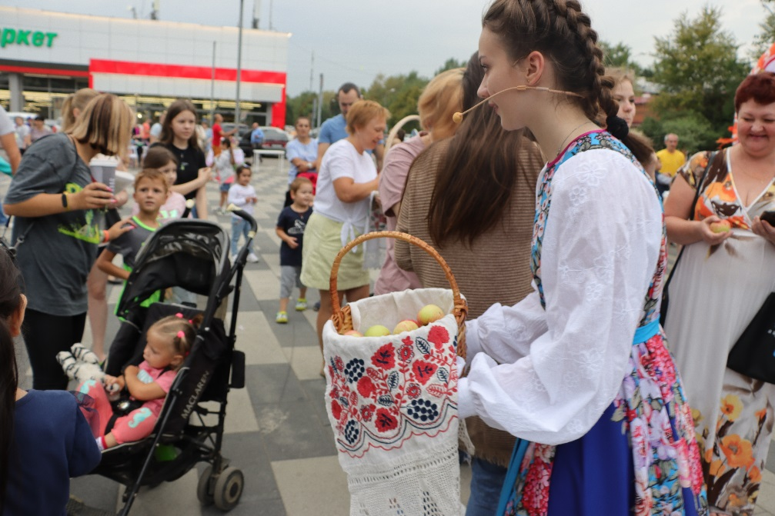
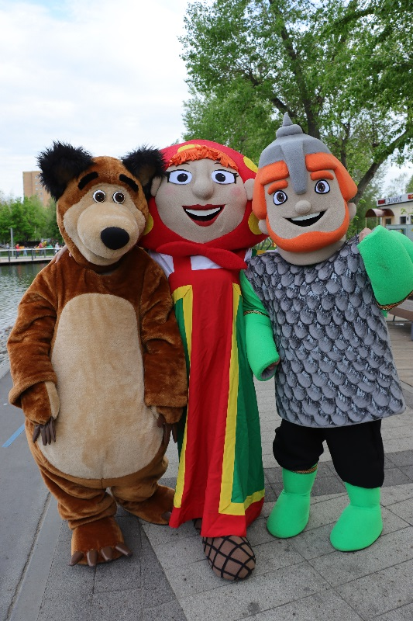
Мероприятия за 2022 год
День города
День защиты детей
День матери
АО Москвы
Яблочный Спас
День старшего поколения

Slide 7
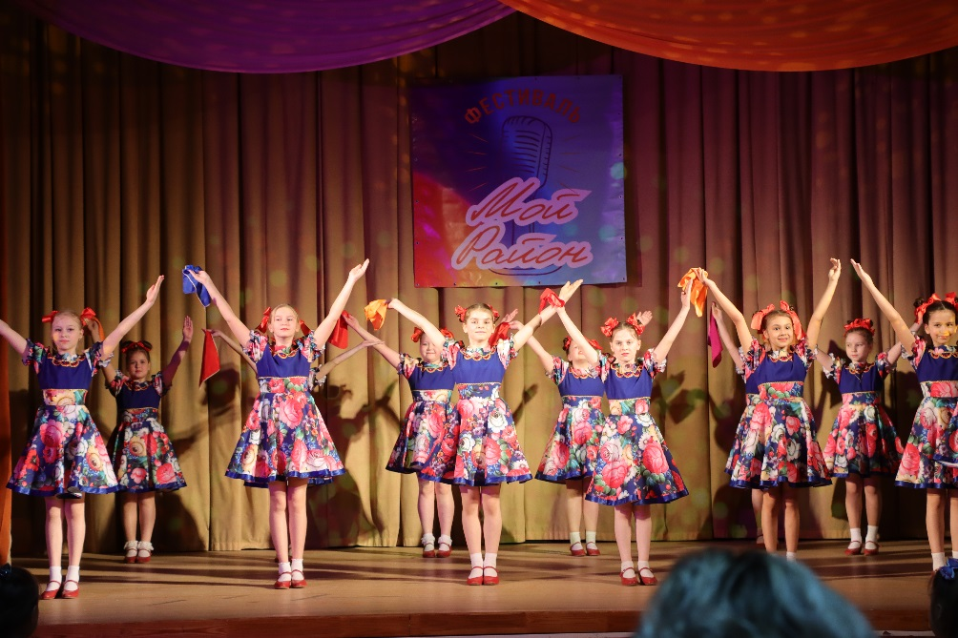
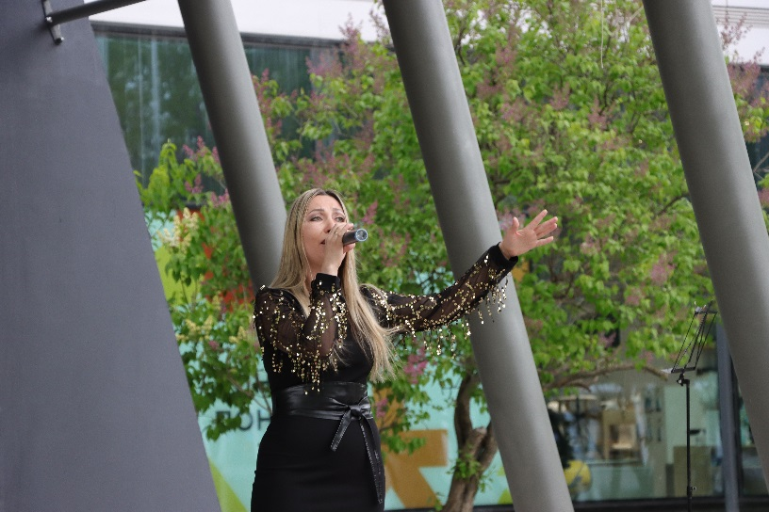
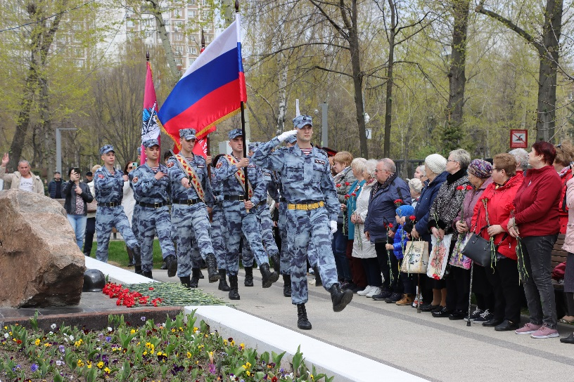
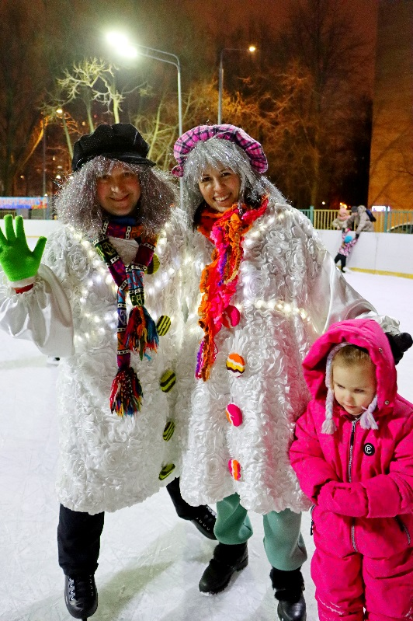
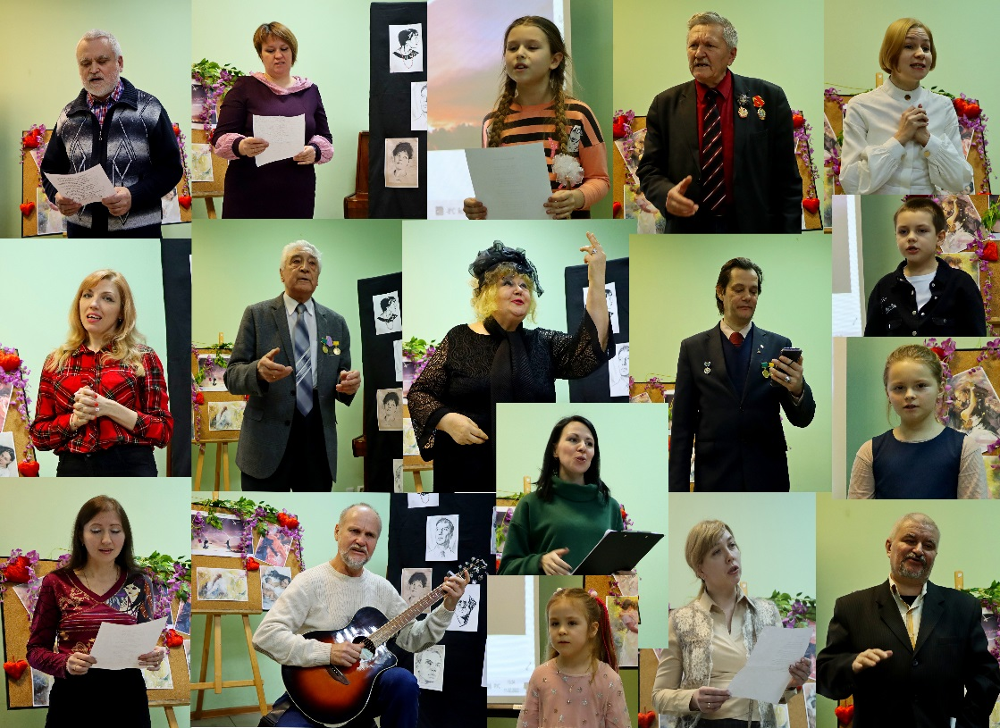
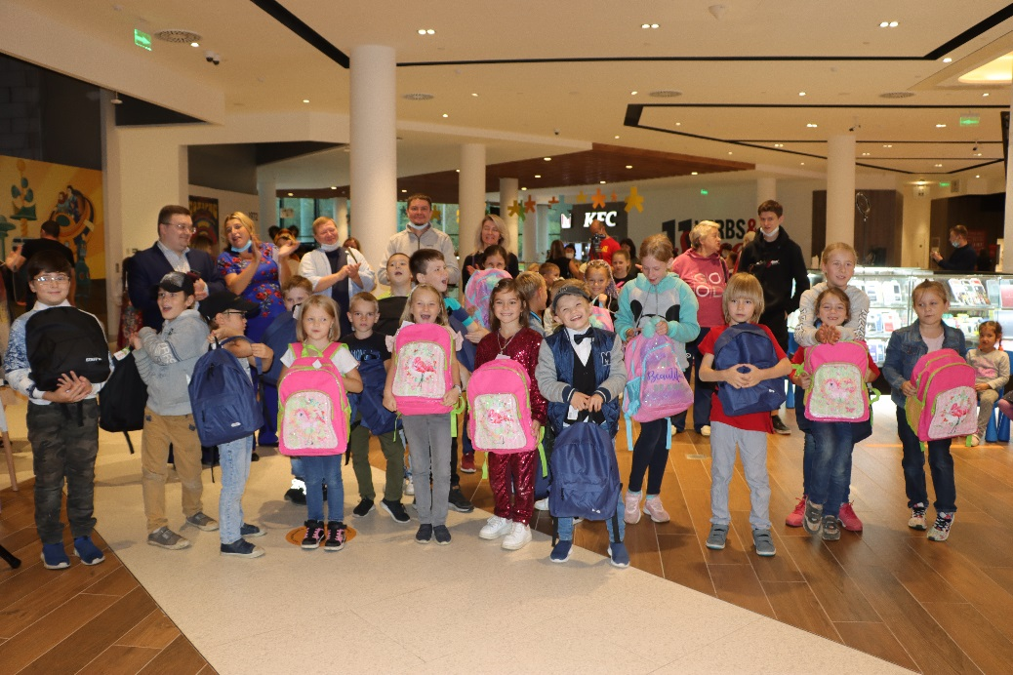
Мероприятия за 2022 год
День соседей
Памятные акции
Фестиваль «Мой район»
АО Москвы
Благотворительные акции
Татьянин день
Конкурс поэтического творчества

Slide 8
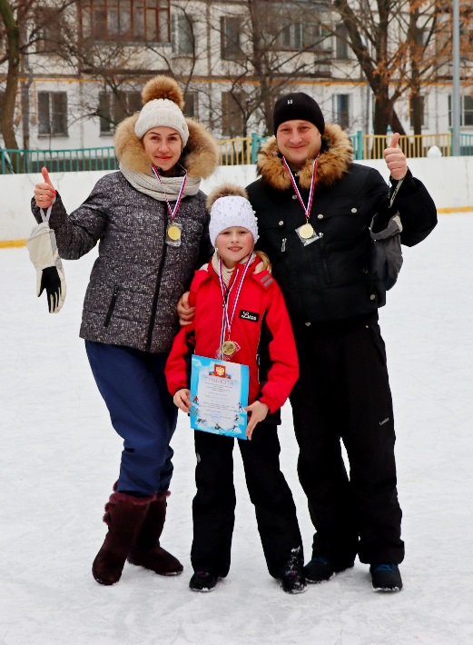
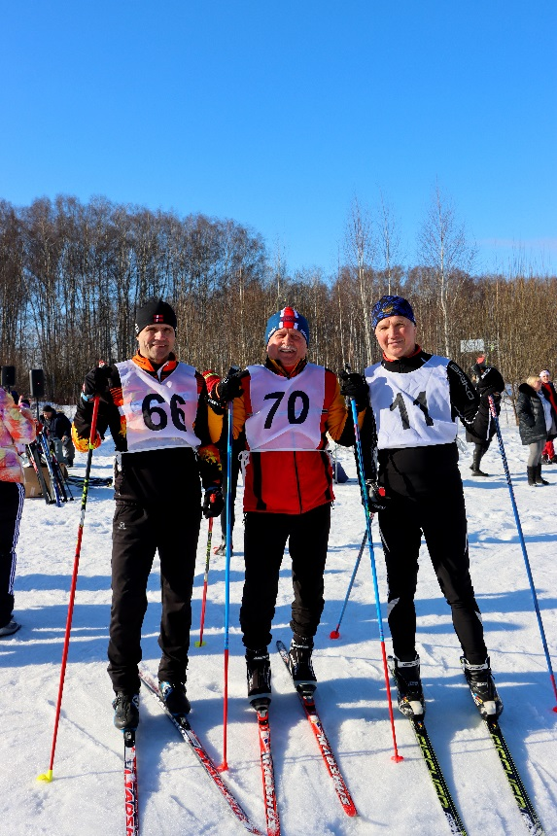
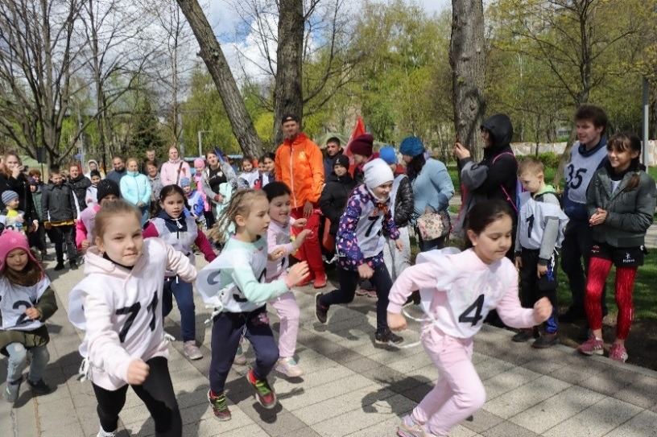
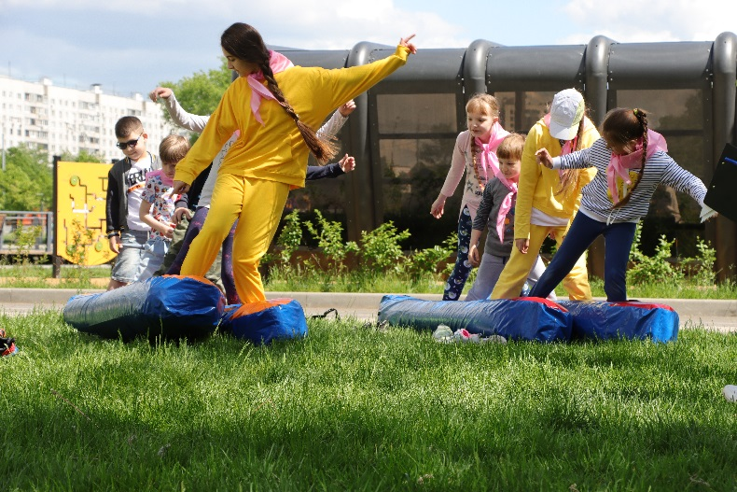
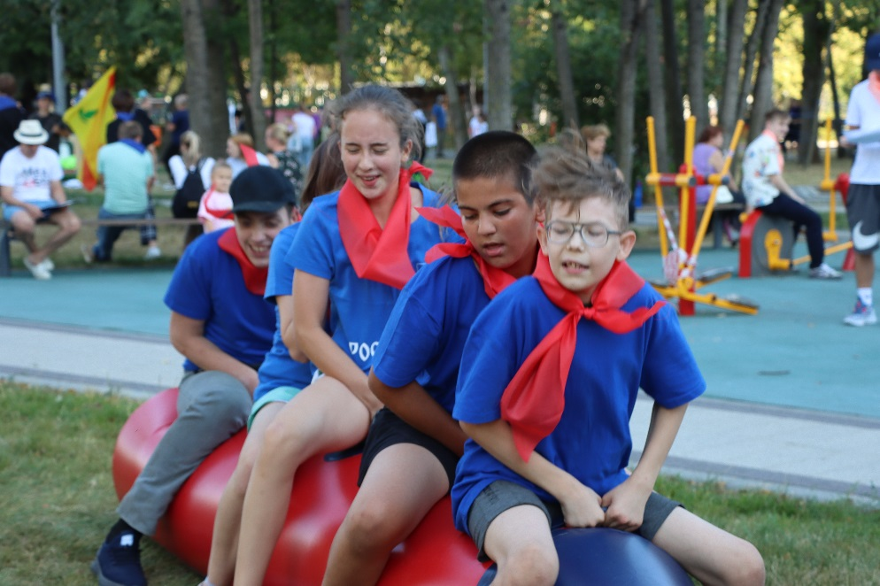
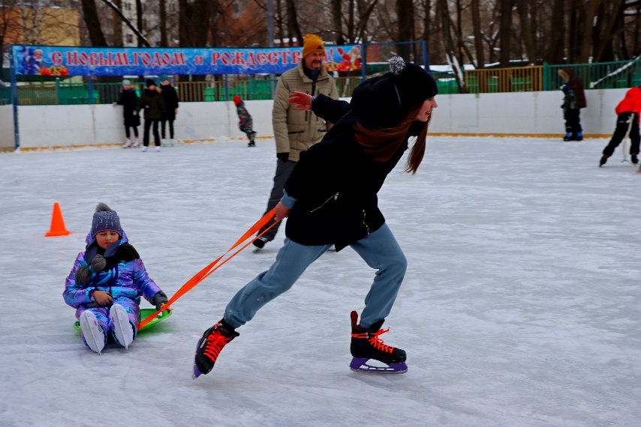
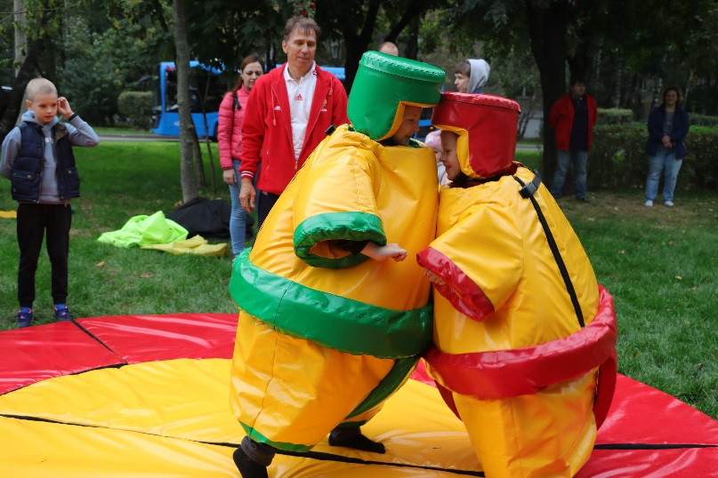
Мероприятия за 2022 год
Кросс «Равнение на Победу!»
Квест ко Дню защиты детей
Семейные старты
Закрытие лыжного сезона
Рождественские эстафеты
АО Москвы
День физкультурника
День города

Slide 9
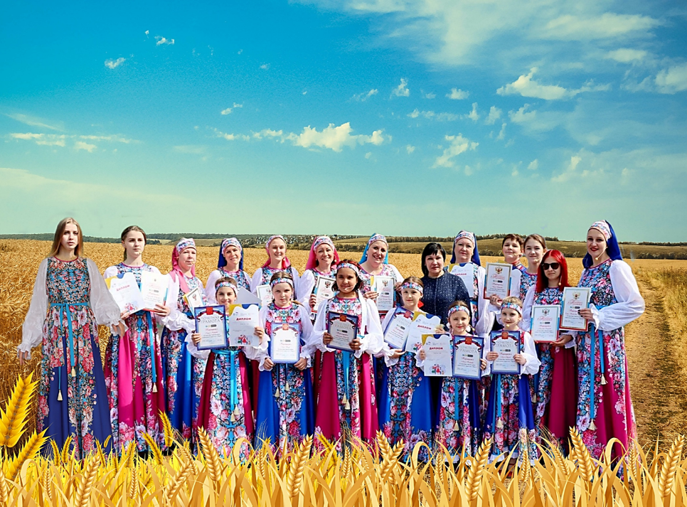
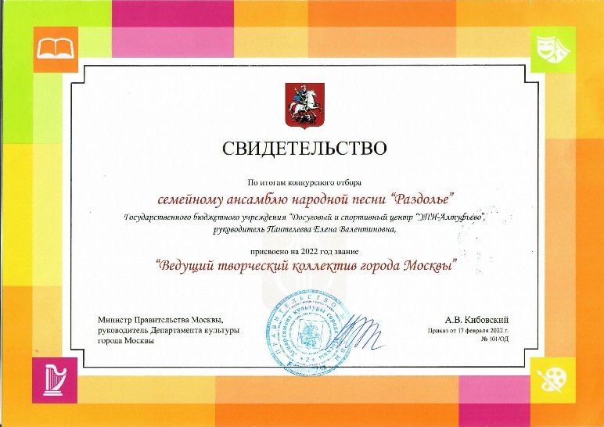
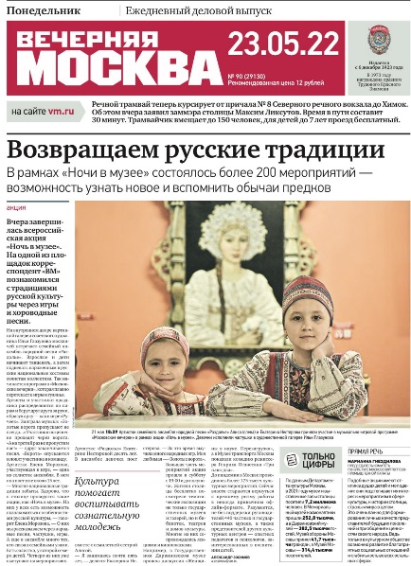
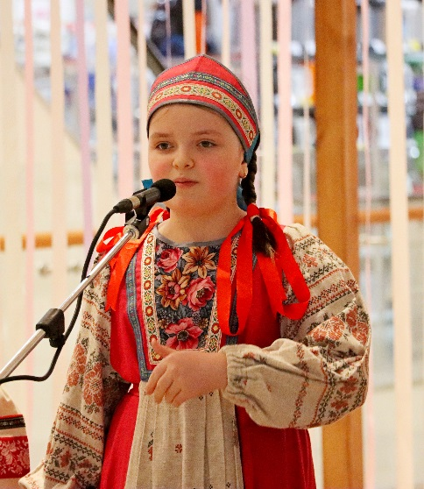
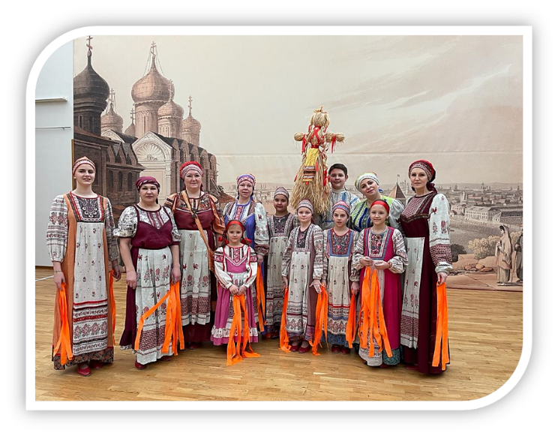
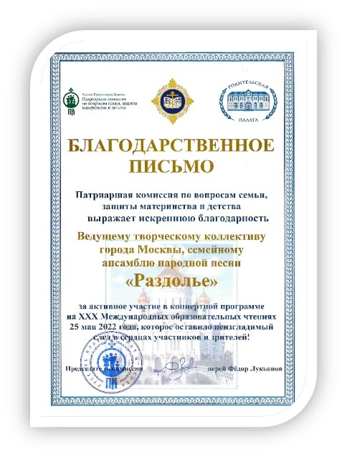
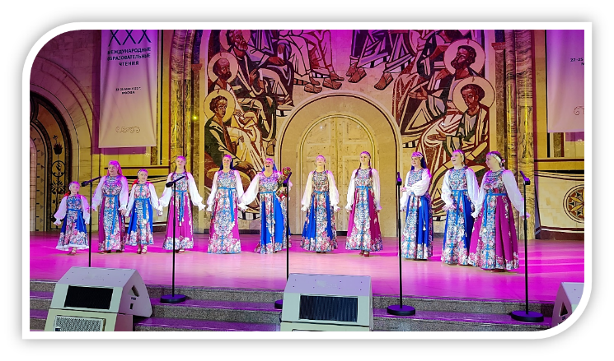
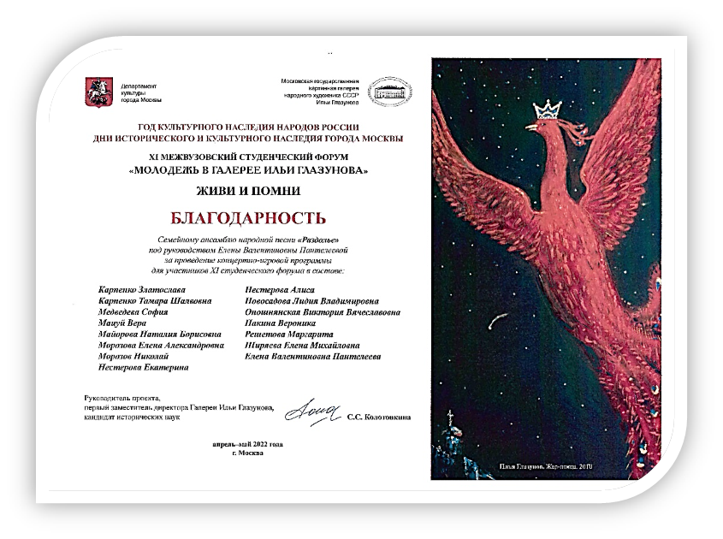
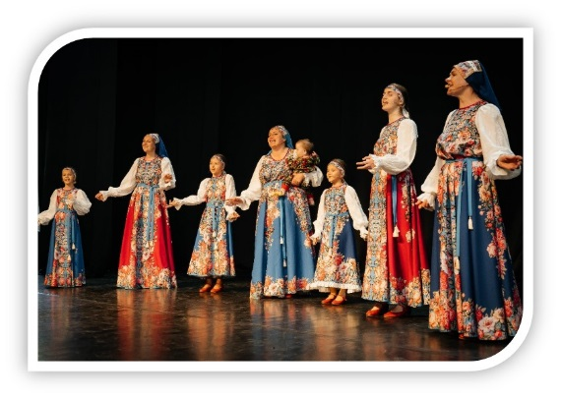
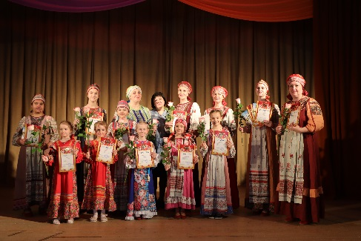
Наши достижения за 2022 год
Семейный ансамбль народной песни «Раздолье»
Кросс «Равнение на Победу!»
АО Москвы

Slide 10
Наши достижения за 2022 год
Семья Бородачёвых лучшая спортивная семья в Северо-Восточном округе Москвы
Призовые места в Спартакиадах
«Кубок префекта СВАО -2022»:
II место – «Всей семьёй за здоровьем!»
III место – «Московский двор – спортивный двор» (флорбол)
III место – «Спартакиада пенсионеров» (шахматы)
III место – «День Победы» - спортивный праздник
АО Москвы

Slide 11
Единый дизайн-проект помещений ГБУ «СДЦ «Кентавр» после ремонта
В 2022 году началась разработка проектно-сметной документации к капитальному ремонту помещения, расположенного на Бибиревской ул., д.9
АО Москвы

Slide 12
Спасибо за внимание

